Slide 1
Mål för hälso-och arbetsmiljöarbetet
Äldre samt vård- och omsorgsförvaltningen

Slide 2
Mål för Hälso- och arbetsmiljöarbetet
Enligt Arbetsmiljöverkets författningssamling AFS 2015:4; Organisatorisk och social arbetsmiljö ska arbetsgivaren ha mål för arbetsmiljöarbetet.
Förvaltningens mål är följande:
Arbetsmiljön och arbetsvillkoren för Äldre samt vård- och omsorgsförvaltningens anställda ska förbättras.
För att kunna arbeta mot detta mål har förvaltningen tagit fram nedan strategi:
Öka förutsättningarna för ett väl fungerande systematiskt hälso- och arbetsmiljöarbete

Slide 3
Mål för arbetsmiljöarbetet
Alla nivåer i organisationen kommer arbeta med olika åtgärder för att nå målet.
Organisation
Grupp
Individ
Notes:
Målen ska vara kända i hela förvaltningen och vi arbetar med dem på olika nivåer. Det har tagits fram tre aktiviteter på organisationsnivå och tanken är att man även på enhetsnivå tar fram aktiviteter för att nå målet och strategin.

Slide 4
Aktiviteter för att nå målet
Diskutera målet och strategin. Vad kan det innebära för er enhet, vad är det ni behöver arbeta med för ett få ett ännu mer välfungerande systematiskt hälso- och arbetsmiljöarbete hos er? Som stöd kan ni använda nedan frågor:
- Har vi en regelbunden dialog om vår arbetsmiljö?
- Tar alla ansvar för att bidra till en god arbetsmiljö?
- Arbetar vi med vår handlingsplan regelbundet och säkerställer att åtgärder genomförs?
- Har vi dialog om våra arbetsskador och tillbud, i syfte att ta fram åtgärder för att minska risken att de inträffar igen?

Slide 5
Frisk- och riskfaktorer
Skriv in eventuella åtgärder i er handlingsplan i stratsys.

Slide 6
Förena arbete och föräldraskap

Slide 7
Möjlighet att förena arbete och föräldraskap
Får föräldralediga information om vad som händer på arbetsplatsen?
Bjuder din arbetsplats med föräldralediga på utbildning, aktiviteter och sociala arrangemang?
Underlättar arbetsgivaren föräldraledig att komma tillbaka till arbetet?
Försöker vi lägga möten på tider som underlättar för föräldrar att kunna lämna och hämta sina barn från förskola?
Notes:
Dialogen i gruppen ska utgå från diskrimineringsgrunderna (kön, könsidentitet eller könsuttryck, etnisk tillhörighet, religion eller annan trosuppfattning, sexuell läggning och ålder).
Det kan handla om att ge föräldralediga möjlighet att hålla kontakt med arbetsplatsen genom att informera om sådant som händer på arbetsplatsen och bjuda in till utvecklingssamtal och personaldagar. Målet är att se till att ingen hindras eller hämmas i sitt arbete på grund av barn. Det kan även handla om att begränsa övertid, arbete på obekväm arbetstid eller att införa flextid.
Förslag på åtgärder:
Gör det lättare för medarbetare att komma tillbaka till arbetet efter föräldraledighet.
Ge föräldralediga möjligheten att hålla kontakten genom att informera om sådant som händelser på arbetsplatsen och bjud in till utvecklingssamtal, medarbetardagar och sociala aktiviteter.
Erbjud möjligheten att vara med på möten på distans.
Ge deltidsarbetande föräldrar möjlighet att vara med på alla möten genom att ha bestämd tidsperiod då möten kan förläggas, exempel mellan klockan 9.00-15.00.

Slide 8
Frisk- och riskfaktorer
Har det framkommit några frisk- och riskfaktorer gällande möjlighet att förena arbete och föräldraskap? Skriv in i er handlingsplan

Slide 10
Kränkande särbehandling/ trakasserier och sexuella trakasserier

Slide 12
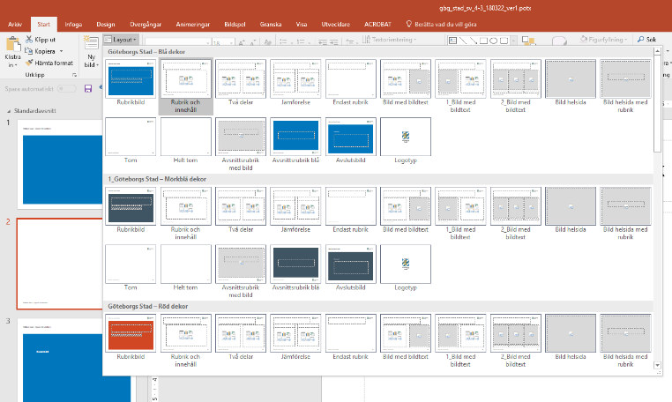
Kort instruktion
Mallen innehåller 8 st layoutmallar med tillhörande layouter i olika dekorfärger
Vill du byta layout väljer du LAYOUT i fliken START

